Slide 1
Globální problémy životního prostředí
JUDr. Jana Tkáčiková, PhD.

Slide 2
Globální problémy životního prostředí
planeta Země má globální systém ekologické rovnováhy (J. Lovelock)
Trvale udržitelný rozvoj je takový rozvoj, který zajistí potřeby současných generací, aniž by bylo ohroženo splnění potřeb generací příštích.
Materiální potřeby lidí mohou být zajišťovány udržitelným způsobem pouze za předpokladu respektování environmentálního systému systémem sociálně-ekonomickým
Mysli globálně – jednej lokálně

Slide 3
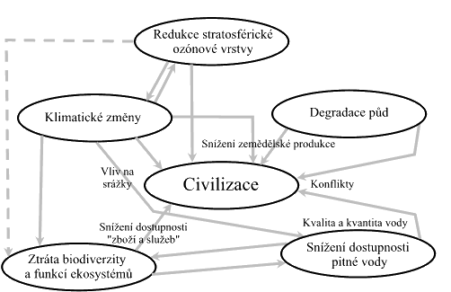

Slide 4
Globální oteplování
Klima je dlouhodobý charakteristický režim počasí, podmíněný bilancí energie, atmosférickou a oceánskou cirkulací, vlastnostmi zemského povrchu, činností člověka
Změna klimatu – vnitřní a vnější vlivy (přírodní vlivy a lidská činnost)
Globální oteplování – nárůst průměrné teploty zemské atmosféry a oceánů
Mezinárodní výbor OSN pro změny klimatu: „průměrná globální teplota od konce 19. století vzrostla o 0,6 ± 0,2 °C a je pravděpodobné, že většinu oteplování pozorovaného během posledních 50 let lze připsat lidským aktivitám“
Klimaskeptici

Slide 5
Skleníkový efekt
Skleníkový efekt - krátkovlnné sluneční záření prochází zemskou atmosférou a ohřívá zemský povrch. Dlouhovlnné záření zemského povrchu je z části atmosférou pohlcováno a opětovně vyzařováno. Část energie se tak vrací zpět k zemskému povrchu, který se společně s nejspodnějšími částmi atmosféry ohřívá.
Vliv skleníkových plynů je tedy vyrovnávající, zabraňují prudkým změnám teploty v souvislosti s kolísáním slunečního svitu. Dnešní vliv tzv. přirozeného skleníkového efektu činí asi 33 ° C, je zásadně důležitý pro existenci vody v kapalném stavu a tedy i pro existenci života. Obtíž proto nespočívá v samotné existenci skleníkového efektu, ale v přidávání k němu, způsobenému změnou chemického složení atmosféry v důsledku lidské činnosti.

Slide 6
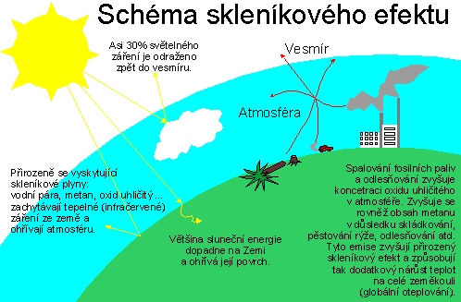

Slide 7
Skleníkové plyny
Skleníkovými plyny v atmosféře přirozeného původu jsou vodní pára, oxid uhličitý a metan.
Oxid uhličitý
produkt spalování fosilních paliv pro získávání energie (80 – 85%)
Metan
vznik při těžbě uhlí a nafty, při pěstování rýže, v živočišné výrobě (zejména chovu dobytka a ovcí) a při rozkladných procesech na skládkách
Oxid dusný
produkt při různých zemědělských a průmyslových aktivitách
Halogenované uhlovodíky - látky užívané v chladících zařízeních a klimatizačních systémech (halony, tvrdé freony (CFCs) a měkké freony (HCFCs), F-plyny (zcela nebo částečně fluorované uhlovodíky a fluorid sírový)
Prekurzory vzniku troposférického ozónu - automobilová doprava a elektrárenský provoz

Slide 8
Změny klimatu – projevy
odchylka od průměrného stavu popsaného statistickými charakteristikami klimatického systému v časovém i prostorovém měřítku
roční průměr globální teploty se od konce 19. století zvýšil v rozpětí 0,4 až 0,6ºC
devět z deseti nejteplejších roků od roku 1860 zaznamenáno po roce 1990
90. léta 20. století pravděpodobně nejteplejší dekádou
roky 1998 a 2001 nejteplejšími roky od roku 1861.
růst ročních úhrnů atmosférických srážek ve středních a vysokých zeměpisných šířkách na pevninách severní polokoule od poloviny 19. století o 0,5-1 % za 10 let
zvýšení pokrytí oblohy oblačnosti cca o 2% od začátku 20. století ve středních a vysokých zeměpisných šířkách nad kontinenty
zvýšení obsahu vodní páry v atmosféře

Slide 9
Změna klimatu - projevy
ústup horských ledovců; existují však i výjimky způsobené změnou místní atmosférické cirkulace
Snížení rozsahu sněhové pokrývky se od 60-tých let 20. st. o cca 10 %.
zkrácení průměrné doby, po kterou jsou zamrzlá jezera a řeky
zmenšení rozlohy polárních ledů na jaře a v létě (o 10 až 15 %), značně se snížila i jejich průměrná tloušťka po roce 1950
růst hladin oceánu ve 20. století v rozsahu 1 až 2 mm za desetiletí - celkově během posledního století nárůst o 10 až 20 cm.
Zvýšení podílu silných a extrémních srážek a četnosti výskytu silných srážek o 2 až 4 %během 2. poloviny 20. století ve středních a vysokých zeměpisných šířkách severní polokoule
významné snížení výskytu silně podprůměrných sezónních teplot a malé zvýšení četnosti výskytu nadprůměrných sezónních teplot v 2. polovině 20. století

Slide 10
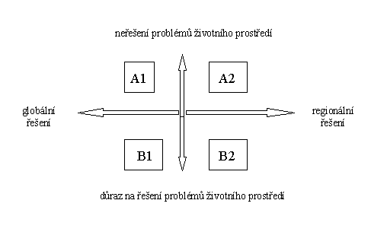

Slide 11
Emisní scénáře IPCC
4 hlavní skupiny scénářů
popisují různé stupně socioekonomického vývoje světa
(různá míra růstu ekonomiky, způsoby a možnosti využívání palivo-energetických zdrojů, regionální odlišnosti ekonomického rozvoje, vývoj nových technologií, populační vývoj, způsoby globálního řešení ekonomických a sociálních problémů, způsob ochrany životního prostředí, regionální rozložení míry nárůstu HDP, apod.).
Scénář A1 – velmi rychlý růst ekonomiky, růst světové populace do roku 2050
-3 podskupiny dle převažujícího zdroje energie A1F1 – fosilní paliva, A1T – bez fosilních paliv a A1B – rovnováha ve využívání všech paliv
Scénář A2 - pomalejší růst ekonomiky než u A1, populace roste až do roku 2100
-veškerá opatření činěna na úrovni regionální
Scénář B1 - středně rychlý růst ekonomiky, růst populace až do roku 2050
-svět s širokou spoluprací. Populace rose do roku 2050 a následně začíná klesat. Rychlý rozvoj informatiky, služeb, nových technologií.
Scénář B2 - nárůst populace nižší než v A2, ekonomický pokrok pomalejší než v A1 a B1
-budoucnost s orientací na regionální řešení a trvale udržitelný rozvoj

Slide 12
Důsledky globálního oteplování
tání ledovců, zvýšení hladiny moří a tím zatopení nízko položených oblastí
vysychání rozsáhlých oblastí a posun vegetačních pásem ve všech oblastech
zvýšení frekvence přírodních katastrof
Environmentální migrace
Nižší odolnost ekosystémů

Slide 13
Česká republika
Období 1981 – 2000 bylo teplejší než období 1961 – 1980
Poslední desetiletí (1991 – 2000) bylo v uplynulých 40 letech jednoznačně nejteplejším
Minimální úhrny srážek zůstávají v periodě 1961 – 2000 v období ledna a února s vedlejším minimem v říjnu.
V regionálním měřítku lze do roku 2050 předpokládat zvýšení ročního průměru průměrné denní teploty vzduchu o 0,9 až 3,0 °C a malý pokles ročních úhrnů srážek o 0,2 až 0,6 %, přičemž změny ročního chodu srážek mohou být mnohem výraznější.
Adaptační opatření jsou souborem možných přizpůsobení přírodního nebo antropogenního systému skutečné nebo předpokládané změně klimatu a jejím dopadům.

Slide 14
Vodní hospodářství
pokles průměrných průtoků v rozpětí 15 až 40 %.
Vlivem vyšších teplot v zimních měsících redukce či zánik zásob vody ze sněhu a zvýšení územního výparu
Vodní nádrže snížením průtoků a zvýšením výparu budou mít snížené schopnosti zabezpečovat a vyrovnávat odběry. Povodí s výraznými akumulačními prostory ve formě zásob podzemní vody nebo přehradních nádrží jsou vůči dopadům změny klimatu odolnější.
nebezpečí eutrofizace vodních toků.
riziko povodní a záplav, a období sucha
Adaptační opatření – nejcitlivější sektor
opatření vedoucích ke zvýšení retenční vlastnosti krajiny pro vodu, revitalizace dílčích systémů
bezpečnosti vodních děl proti přelití, změně ovladatelného retenčního prostoru, zvětšení kapacity bezpečnostního přelivu, zvýšení efektivnosti řízení vodních děl v nestacionárních podmínkách a k rozhodovacímu procesu za rizikových a neurčitých situací.
vyšší flexibilita a efektivnosti vodohospodářských soustav a komplexní a integrované využívání vodních zdrojů pro extrémní situace
průběžné zajišťování bezpečného průchodu povodní větších parametrů dotčeným územím a soustavné zvyšování schopnosti krajiny zadržovat vodu
snižování ztrát v rozvodech vody, snižování nároků na spotřebu vody a minimalizaci znečisťování vodních toků

Slide 15
Zemědělství
+ prodloužení bezmrazového období
+ zvýšení rychlosti fotosyntézy s nárůstem koncentrací oxidu uhličitého a zvýšení využitelnosti vody v půdě
vážné nebezpečí teplotního stresu spojené s častějším výskytem extrémně vysokých teplot. ohroženy suchem podstatné části střední a jižní Moravy, střední a severozápadní Čechy, dolní a střední Polabí a Povltaví
vznik lokalit nevhodných pro ekonomickou produkci. Výše položené oblasti, kde je zemědělská výroba v současné době limitována nižší teplotou, by měly při předpokládané změně klimatických podmínek získávat na produkčnosti, protože nedostatek srážek se jich nejspíše nedotkne.
zvýšení pravděpodobnosti výskytu denních úhrnů srážek nad 10 mm, které mohou být erozně nebezpečné, výměra půdy ohrožené vodní erozí se zvýší minimálně o 10 %.
Adaptační opatření - druhová skladba a způsoby hospodaření
změna pěstovaných druhů zemědělských plodin a hospodářských zvířat (introdukce, šlechtění), používání nových agrotechnických postupů za účelem snížení ztrát půdní vláhy, zajištění reprodukce půdní úrodnosti, zvýšení stability půd z hlediska jejich erozního ohrožení či zlepšení a rozšíření využití závlah pro produkci speciálních plodin
nalezení vhodných způsobů, jak čelit zvýšenému tlaku infekčních chorob, působení plísní a hmyzu a konkurenčnímu tlaku zvýšeného nárůstu plevelů.

Slide 16
Lesní hospodářství
Možné škodlivé biotické činitele
zkracováno obmýtí, a to jednak z důvodu dřívější zralosti (ekonomická výhoda) a jednak v důsledku zhoršujícího se zdravotního stavu porostů (ekonomická ztráta)
sekundární smrkové porosty v nižších a středních polohách náchylnější k destrukci kořenového systému václavkou a červenou hnilobou kořenovníku vrstevnatého a k narušení fyziologických procesů dřevin vaskulárními mykózami.
Zvýšení rizika gradace výskytu podkorního i listožravého hmyzu, především lýkožrouta smrkového..
Adaptační opatření
zvyšování adaptačního potenciálu lesů druhovou, genovou a věkovou diverzifikací porostů
vynucená přeměna druhové skladby porostů (předčasné smýcení porostů jehličnanů, zvláště smrku, a náhrada jednodruhových porostů směsí dřevin) a převod holosečného způsobu hospodaření na podrostní za účelem pěstování bohatě strukturovaných lesů
opatření za účelem eliminace rizika gradací hmyzích škůdců, vaskulárních mykóz a především kořenových hnilob.

Slide 17
Zdraví
značně problematické - většina poruch lidského zdraví způsobena více faktory a odehrává se na pozadí ekonomických, společenských, demografických a celkových změn životního prostředí a životního stylu.
stres z horka (případně i v souvislosti se zhoršenou kvalitou ovzduší)
rozšíření lymské boreliózy
+ snížení zimní úmrtnosti související s podchlazením a omezení výskytu klíšťové encefalitidy
Adaptační opatření - relativně nejméně postižený sektor
- nároky v boji s infekčními chorobami a chorobami tropických oblastí v důsledku migrace
úprava legislativy (úprava pravidel výstavby a respektování nových urbanistických hledisek),
technické aspekty (používání klimatizace, rozšiřování a využívání městské zeleně a rekreačních zón, zabezpečení pro případy výskytu extrémních počasových jevů, omezování výskytu přenašečů chorob),
zkvalitňování varovných systémů směrem k obyvatelstvu o možném ohrožení a zvyšování informovanosti při výskytech extrémních počasových jevů

Slide 18
Právní aspekty
Rámcová úmluva OSN o změně klimatu (1994)
Kjótský protokol (2004)
Volný obchod s emisními povolenkami - vytvoření mezinárodního systému kvantitativních omezení s přidělením emisních limitů jednotlivým zemím s možností následného obchodování s přebytečnými kvótami
Joint implementation - možnost získávat za emisně-redukční investice v jiné zemi kredity, které odpovídajícím způsobem snižují vlastní emisní limit investujícího státu
Clean Development Mechanism – možnost veřejných i soukromých subjektů získávat díky projektům uskutečněným v rozvojových zemích kredity, které budou použity k ekvivalentnímu snížení původních emisních cílů
Další opatření v závislosti na vnitrostátní situaci
Montrealský protokol
Komunitární a vnitrostátní legislativa

Slide 19
Související jevy
Globální stmívání - pro postupné snižování množství slunečního záření dopadajícího na Zemi. Mraky v neznečištěné atmosféře obsahují vodní páru ale i přirozené (neantropogenní) pevné částice (například fragmenty mořské soli, písku apod), na které může vodní pára přilnout a kondenzovat. Za posledních 30 let se objem těchto částeček zvýšil na desetinásobek a zatímco dříve zkondenzovaná voda, schopná propouštět dopadající světlo, převládala, při současném znečištění atmosféry se stále znatelněji projevuje odrazivost právě těchto pevných částeček a díky nim určité procento slunečního záření se na zemský povrch neproniká a odráží se zpět do vesmíru.
Ozónová díra - freony, ač mnohdy několikrát těžší než vzduch, pronikají do stratosféry (10-50 km nad Zemí), kde se z nich odštěpují molekuly chlóru a bromu a katalyticky rozkládají ozon. Snižují tak obsah ozonu ve stratosféře. Ozónová vrstva ale absorbuje část ultrafialového záření, které má nepříznivé účinky na život na Zemi.

Slide 20
Odlesňování
systematické kácení lesních porostů lidmi s cílem snížit lesní plochy v daném území
Důvody: těžba dřeva, využití půdy pro: pastviny, zemědělské hospodaření (pole), sídla, těžbu nerostných surovin, průmyslovou zónu, komunikace
Bez přispění člověka: požáry, povodně, postupná změna přírodních podmínek, škůdci, spásání

Slide 21
Následky kácení pralesů
větrná a půdní eroze, povodně, zanášení údolních nádrží, sesuvy půdy.
pokles srážek, sucha, ztráta možnosti místních lidí používat les jako zdroj dřeva, plodin.
snížení genofondu
Zánik kultur domorodých obyvatel
zvyšování globálního oteplování

Slide 22
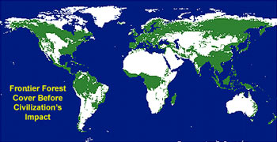
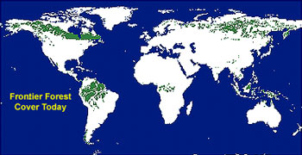

Slide 23
Degradace půd
eroze
dezertifikace
acidifikace
chemická kontaminace (těžké kovy, PCB, hnojiva, ropné produkty)
zhutňování
zábory

Slide 24
Znečištění životního prostředí
voda, půda, vzduch
Původ:
- průmyslová výroba
- zemědělství
- doprava všeho druhu
- lidská sídla

